Slide 1
Понятие корпоративной информационной системы (КИС) и принципы её создания

Slide 2
Положения лекции
Общие понятия о корпоративных информационных системах, их свойства
Цели внедрения, основные задачи корпоративных информационных систем
Возможные проблемы и результаты внедрения КИС
Этапы проектирования КИС
Принципы создания КИС

Slide 3
Рекомендуемая литература
Астапчук, Виктор Андреевич. Корпоративные информационные системы: требования при проектировании : учебное пособие для вузов / В. А. Астапчук, П. В. Терещенко ; Новосиб. гос. техн. ун-т. - 2-е изд., испр. и доп. - Москва : Юрайт, 2017. - 109 с. - (Университеты России). - ISBN 978-5-534-02920-8 : 274.92 р.
Корпоративные информационные системы управления : учебник / Н. М. Абдикеев [и др.] ; под науч. ред. Н. М. Абдикеева, О. В. Китовой. - Москва : ИНФРА-М, 2012. - 463 с.
Балдин К.В., Уткин В.Б. Информационные системы в экономике: учебник для вузов по специальности «Прикладная информатика (по областям)» и другим междисциплинарным специальностям. - 7-е изд. – М.: Дашков и К°, 2013.

Slide 4
Информационные подсистемы предприятий
ERP – Enterprise Resource Planning
CRM – Customer Relationship Management
MES – Manufacturing Execution System
HRM – Human Resources Management
ECM – Enterprise Content Management
WMS – Warehouse Management System
SCM – Supply Chain Management
BI – Business Intelligence

Slide 5
Планирование
Учет
Контроль
Анализ
Регулирование
Автоматизация:

Slide 6
Основные понятия о КИС
Корпоративная информационная система (КИС):
1. система, предназначенная для комплексной автоматизации всех видов деятельности компании и управления информационными потоками всех бизнес-процессов организации.
2. управленческая идеология, реализованная на основе информационных систем, предназначенная для автоматизации различных процессов хранения и обработки данных.
Бизнес-процесс - последовательность действий, целью которой является достижение полезного для организации заданного результата.

Slide 7
Основные признаки КИС:
Соответствие потребностям, деятельности, организационно-финансовой структуре, культуре компании.
Интегрированность
Открытость и масштабируемость

Slide 8
Свойства КИС
Использование референтных моделей
применяются эталонные схемы управления и планирования в конкретных областях деятельности.
Динамическая функциональность
возможна поэтапная плановая перестройка ИС организации по ходу внедрения КИС
Масштабируемость по мощности
при изменении масштаба деятельности организации функционирование КИС не нарушается.

Slide 9
Цели внедрения и задачи КИС
Получение быстрого доступа к данным в удобочитаемом формате.
Упрощение процессов регистрации, хранения и обработки информации.
Формирование единого информационного пространства предприятия.
Уменьшение финансовых и трудовых затрат на ключевые процессы деятельности компании.
Устранение недостоверности и дублирования данных.
Автоматизация процессов консолидации информации на предприятиях с распределенной организационной структурой.
Оптимизация управленческой деятельности

Slide 10
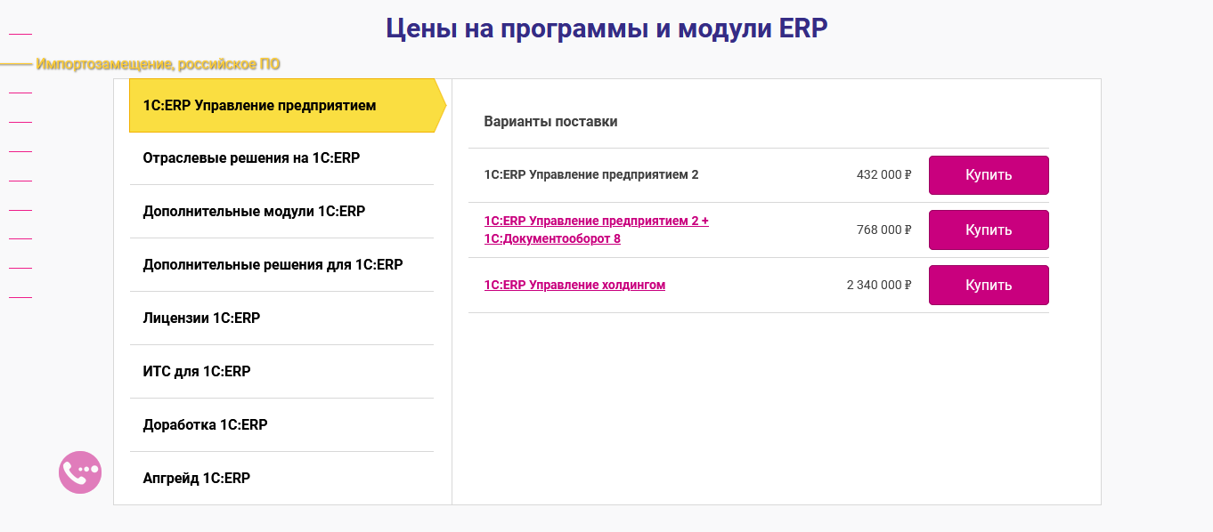

Slide 11
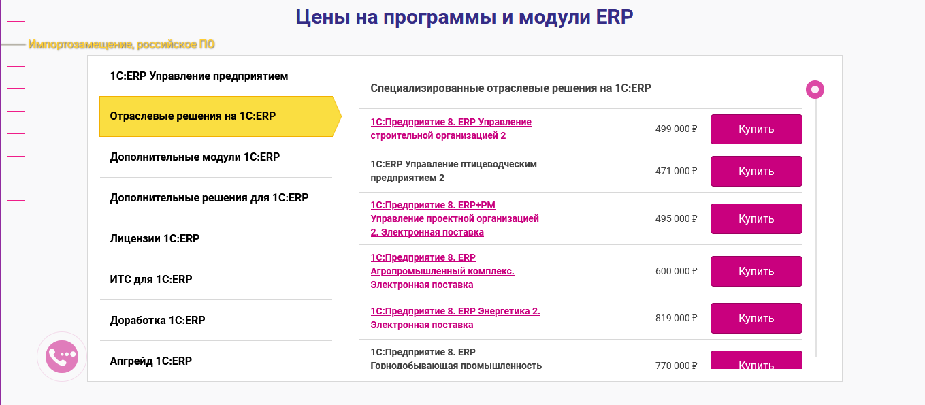

Slide 12
совместная работа всех служб предприятия;
повышение эффективности управления;
анализ, планирование и гибкое управление ресурсами компании;
оперативное управление строительно-монтажными работами;
комплексное планирование, контроль и учет доходов и расходов;
эффективное использование инвестиционных средств;
своевременное обеспечение информацией ответственных лиц и руководства предприятия для управления бизнесом;
возможность интеграции с BIM-системой предприятия.

Slide 13
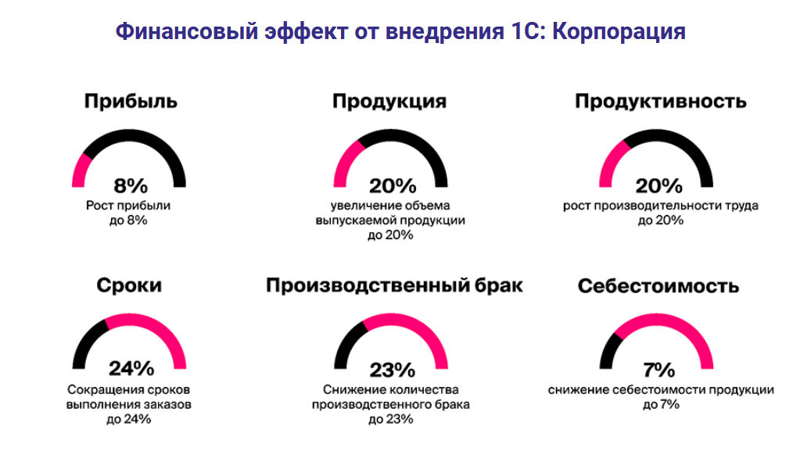

Slide 14
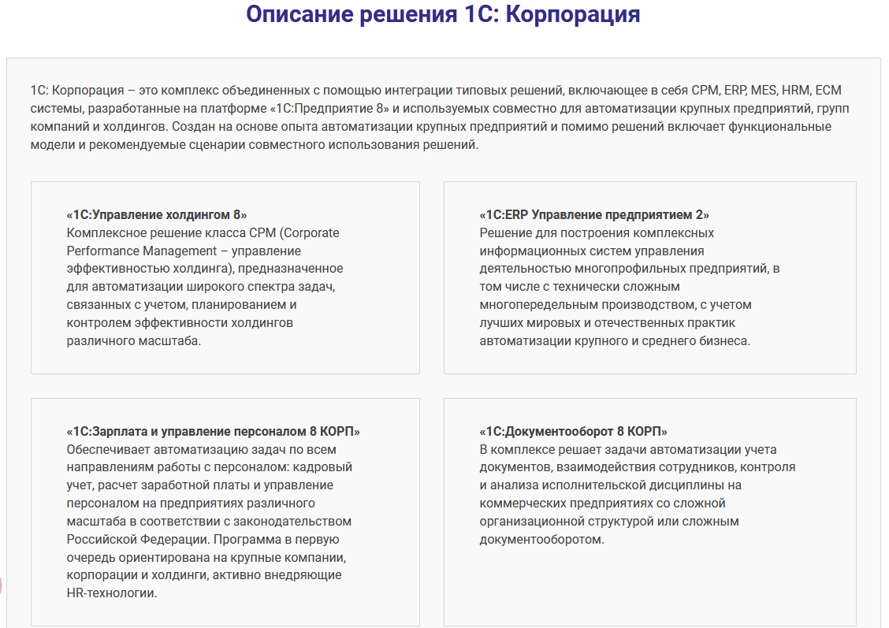

Slide 15
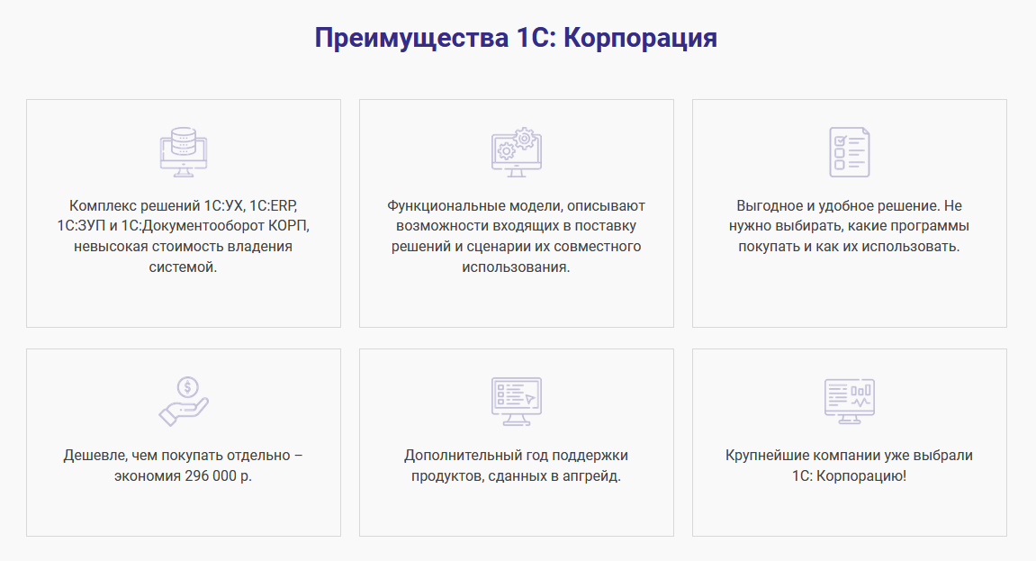

Slide 16
Внедрение КИС
Ключевые аспекты внедрения:
Возможности системы, заложенные ее разработчиками, и ее конфигурация.
Уровень подготовки специалистов, занимающихся внедрением КИС.
Степень готовности предприятия к внедрению и особенности его структуры.

Slide 17
Возможные проблемы, связанные с внедрением:
Выбор КИС без учета специфики функционирования предприятия (некорректный анализ БП);
Недостаток гибкости системы;
Недостаточная квалифицированность персонала;
Некорректная постановка задачи руководством предприятия.

Slide 18
Факторы успешности внедрения:
Насколько представители руководящего звена понимают цели и задачи внедрения системы?
Принимают ли участие в процессе внедрения специалисты как со стороны разработчика ПО, так и самого предприятия?
Готово ли руководство компании к внесению изменений в бизнес-процессы в связи с внедрением КИС?
Насколько глубоко понимание специфики работы внедряемой системы и ее возможностей?

Slide 19
Результаты внедрения КИС
Получение оперативных и достоверных данных о деятельности компании в целом и ее конкретных подразделений;
Прирост эффективности управленческих процессов;
Снижение временных и трудовых ресурсов на выполнение большинства рабочих операций;
Прозрачность текущего состояния бизнеса для руководящего звена.

Slide 20
Единая БД, согласованность данных и мгновенная синхронизация данных.
Минимизация ошибок, обусловленных человеческим фактором.
Интегрированный инструментарий (например, автоматическая генерация бухгалтерской документации при создании счета-фактуры).

Slide 21
Этапы создания КИС
Анализ
Обследование и создание моделей деятельности организации, анализ (моделей) существующих КИС, анализ моделей и формирование требований к КИС, разработка плана создания КИС.
Проектирование
Концептуальное проектирование, разработка архитектуры КИС, проектирование общей модели данных, формирование требований к приложениям.

Slide 22
Разработка
Разработка, прототипирование и тестирование приложений, разработка интеграционных тестов, разработка пользовательской документации.
Интеграция и тестирование
Интеграция и тестирование приложений в составе системы, оптимизация приложений и баз данных, подготовка эксплуатационной документации, тестирование системы.
Внедрение
Обучение пользователей, развертывание системы на месте эксплуатации, инсталляция баз данных, эксплуатация.
Сопровождение
Регистрация, диагностика и локализация ошибок, внесение изменений и тестирование, управление режимами работы ИС.

Slide 23
